Slide 1
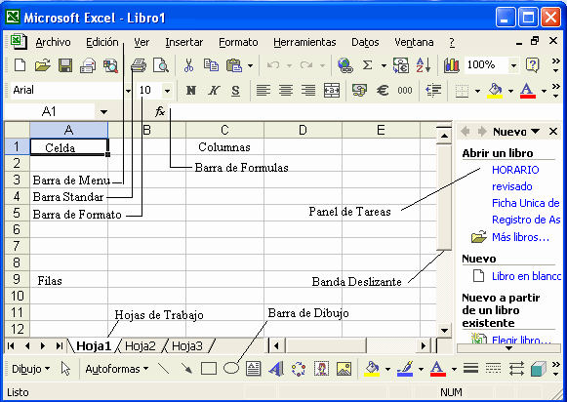
Microsoft Excel.- Es una Hoja electrónica que nos permite construir planillas, cuadros estadísticos, registros de asistencias de notas etc.

